Slide 1
Wat wij met hulpmiddelen doen.
Lespakket Meer dan handig
Mechanismen van in- en uitsluiting
Notes:
1

Slide 2
Audiofragment Veerle1

Slide 3
Voorbereidende opdracht
2 studenten lichten kort hun product toe

Slide 4
Definities van in- en uitsluiting
Insluiting (inclusie): gelijkwaardig meedoen aan de samenleving in alle aspecten van het leven
Uitsluiting (exclusie): niet of nauwelijks sprake van sociale participatie en/of sociale ondersteuning
(Proefles Sociale Inclusie, 2013)

Slide 5
Disability Studies
In Nederland is DS niet ontstaan in de jaren ‘70 zoals wel in andere (m.n. Angelsaksische) landen.
Hoe komt dit?
Een versnipperd ‘veld’ en weinig/geen cross-disability samenwerking;
Wetenschappelijk debat ≠ publiek debat
Disability gerelateerd onderzoek vooral beleidsgericht en medisch. Minder in sociale, juridische, geschiedenis wetenschappen.
Sinds 2009: www.disabilitystudies.nl

Slide 6
Opvattingen over disability
medisch
perspectief
sociaal-cultureel perspectief
Gebrek, ziekte als
hoofd identiteit, persoonlijke tragedie
Herstel, correctie
Interventie: persoon moet veranderen
Normaliteit staat vast
Persoonlijke identiteit, burgerschap
Acceptatie, diversiteit
Omgeving moet (ook) veranderen
Normaliteit ter discussie

Slide 7
Doorschieten sociaal-cultureel perspectief?
Roulstone (1998): [disabled] should not be viewed as purely adjectival, but as a fully relational concept
Medisch: inclusie en participatie door normalisatie en ‘reparatie’
Sociaal: inclusie en participatie door aanpassing maatschappij
Maar: welke invloed hebben mensen zelf op mechanismen van in- en uitsluiting?
WWW.MEERDANHANDIG.NL

Slide 8
Opdracht
Maak groepjes van 3-4 studenten (vast voor hele cursus)
Schrijf kort (1 A4) op welke wijze een hulpmiddel bijdraagt aan uitsluiting
Concreet
Beschrijf hulpmiddel en gebruiker
Beschrijf situatie
Beschrijf hoe uitsluiting plaatsvindt

Slide 9
Thuis zijn de toestellen volledig geaccepteerd: ‘Mijn dochter vroeg me vanaf welke leeftijd zij ook toestellen mag gaan dragen. Ze ging er vanuit dat iedereen dat doet.’ Ook goede vrienden weten van Veerle’s gehoorapparaten. Daarbuiten, op het werk of bij kennissen, weten mensen het niet. Ze draagt een kapsel waarmee ze de toestellen goed kan verhullen. Ze kiest hiervoor omdat ze niet zielig gevonden wil worden. ‘Er kleeft toch een oubollig en slachtofferig imago aan het hoortoestel’. En daar wil ze zich niet mee identificeren. ‘Ik voel me niet gehandicapt’. Meer dan handig, p24

Slide 10
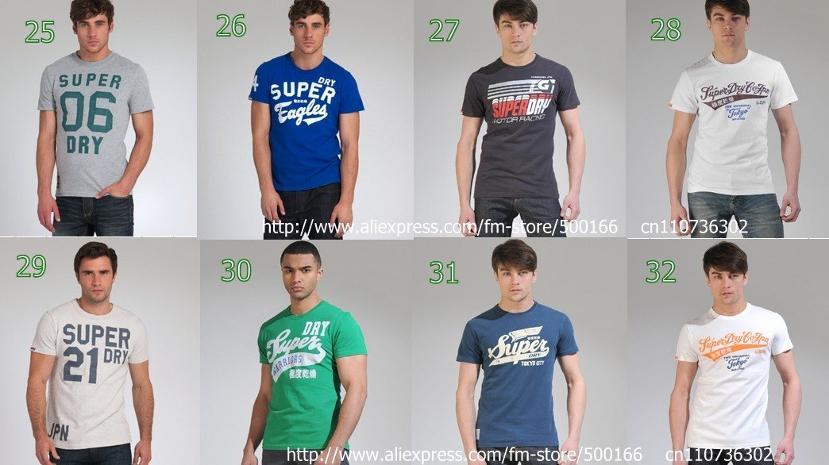
Passing as normal
“Camouflage”
Mode
Erbij horen

Slide 11
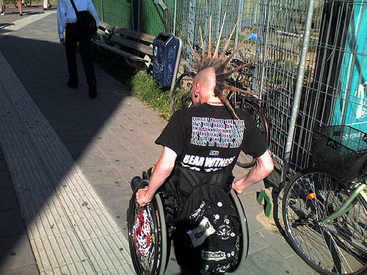

Slide 12
Passing as normal
100% compensatie ➔ niet anders zijn
Esthetiek: kapsel

Slide 13
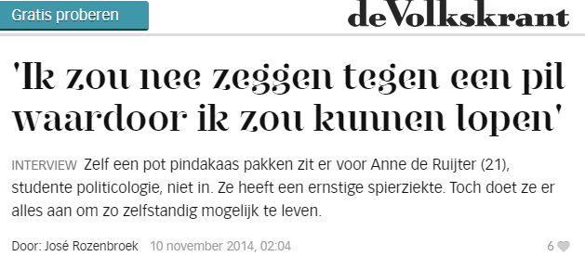

Slide 14
Hoortoestelen
Meer dan Handig www.meerdanhandig.nl
27 interviews
Biografische methode: de interviewkandidaten bepalen de agenda
Nu focus op hoortoestel, ervaringen van Bianca en Veerle

Slide 15
Hoortoestelen
Overeenkomsten
Leeftijd (40 en 31 jaar)
Geslacht
Veerle heeft hoortoestel op latere leeftijd gekregen, Bianca al vroeg in haar kinderjaren

Slide 16
Veerle
40 jaar oud
Als kind 20-30% gehoorverlies rechteroor
Op 31e 60% gehoorverlies linkeroor na vliegtuigvlucht

Slide 17
Veerle
Erg wennen “.. En het geluid is klote”
Maar het went uiteindelijk, worden vrienden
Verantwoordelijke baan waarin communicatie essentieel is
Draagt hoorstoestel onopvallend

Slide 18
Bianca
31 jaar oud
Vanaf vroege jeugd slechthorend

Slide 19
Bianca
Draagt al heel snel hoortoestellen
Nooit moeten wennen
Ouders belangrijke rol om hoortoestel te dragen

Slide 20
Bianca
Hoorproblemen progressief van aard
Hoortoestel niet afdoende
Omgeving weet dat ze slechthorend is, gebruik van non-verbale communicatie

Slide 21
Functie
De hoortoestellen compenseren gehoorverlies, bij Veerle beter dan bij Bianca

Slide 22
Passing as normal: esthetiek
Veerle draagt hoortoestellen onopvallend
Voor Bianca geen optie

Slide 23
Passing as normal: voordelen
Esthetiek: geen stigma (Veerle)
➔ Er ‘normaal’ uitzien

Slide 24
Passing as normal: nadelen
Miscommunicatie (arrogant)
Geen begrip

Slide 25
Conclusies
We spreken vaak over het streven naar insluiting en het voorkomen van uitsluiting. Alsof die twee van elkaar te scheiden zijn. In- en uitsluiting gaan echter vaak hand in hand

Slide 26
Conclusies
Hulpmiddelen zijn meerstemmig:
Dragen bij aan insluiting
Dragen bij aan uitsluiting
Belangrijk om context van hulpmiddel te (h)erkennen
Verschil in socialisatie?

Slide 27
Volgende les
Mail uiterlijk twee dagen voor het volgende college twee beelden (foto/plaatje)
Deze beelden drukken de identiteit en/of relaties met anderen uit.

